Slide 1



REALIDAD VIRTUAL APLICADA A TRATAMIENTOS MÉDICOS Y KINÉSICOS
Innova Alta Tecnología
Nota:
Debe adjuntar sólo un archivo que permita conocer el proyecto a desarrollar mediante un diagrama, imágenes o figuras.
No se considerarán para revisión archivos adjuntos que incorporen texto explicativo.

Slide 2
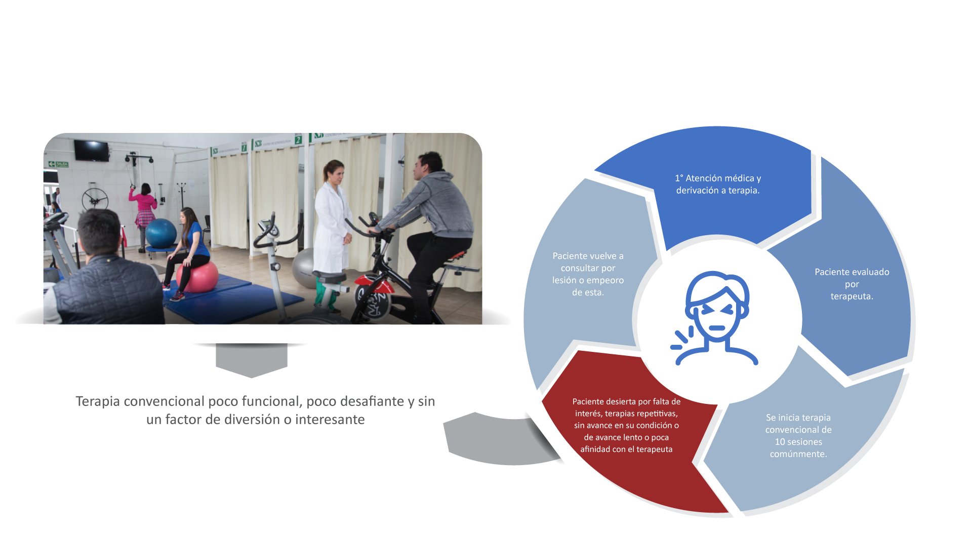



Problema que aborda la solución
#CorfoEnMovimiento

Slide 3
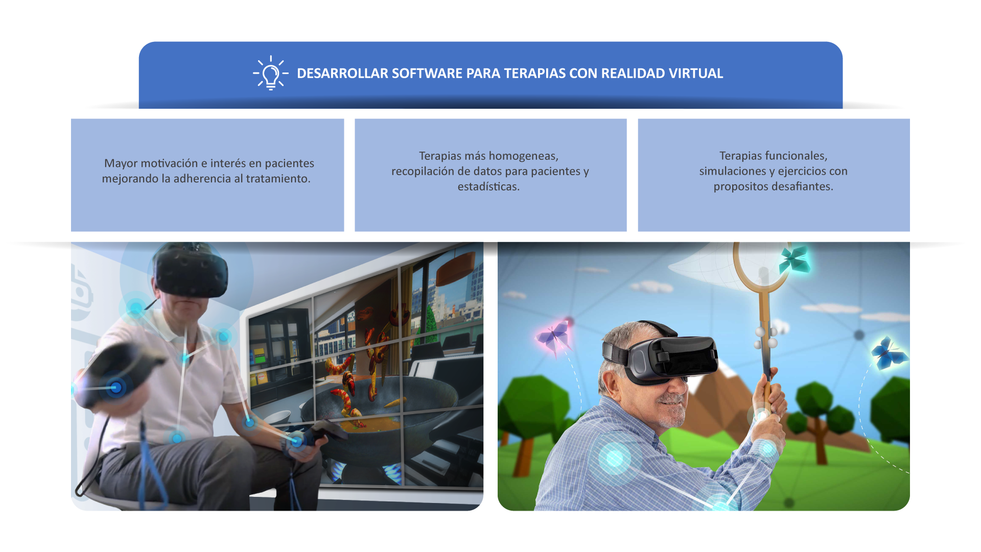
Solución Propuesta
#CorfoEnMovimiento

Slide 4
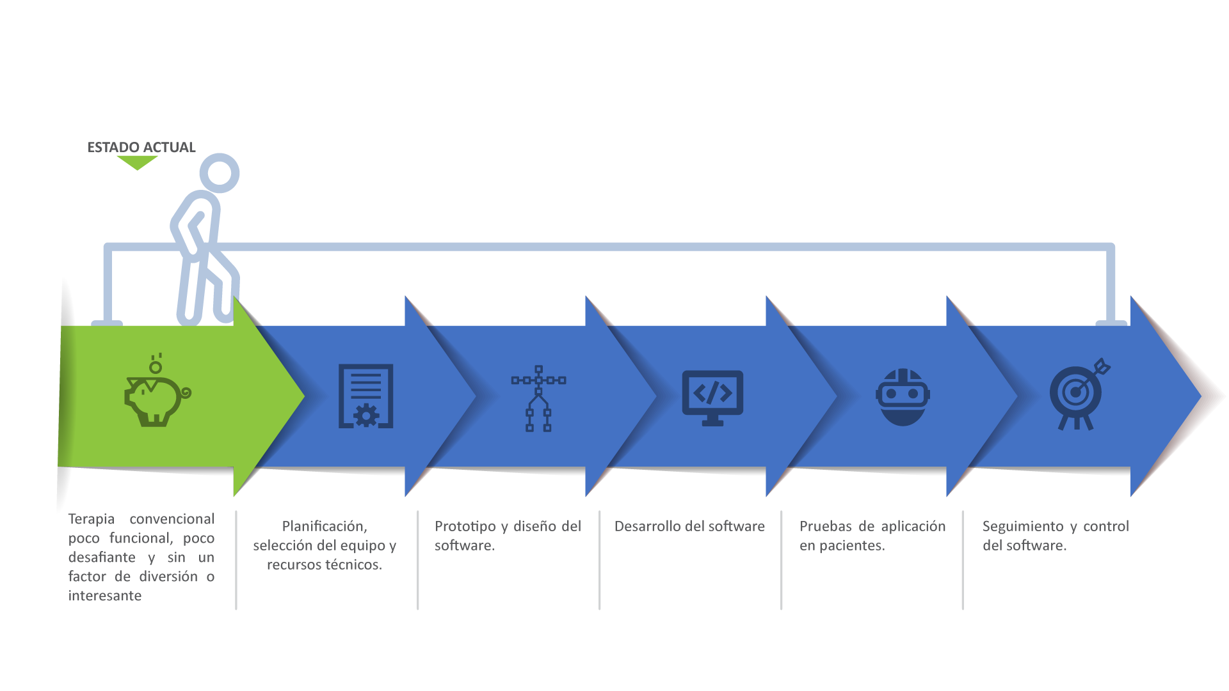
Estado actual de la solución
#CorfoEnMovimiento

Slide 5
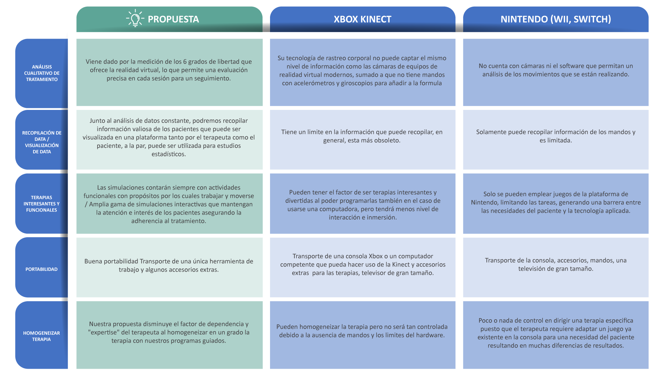
Cuadro comparativo de solución y alternativas
#CorfoEnMovimiento

Slide 6
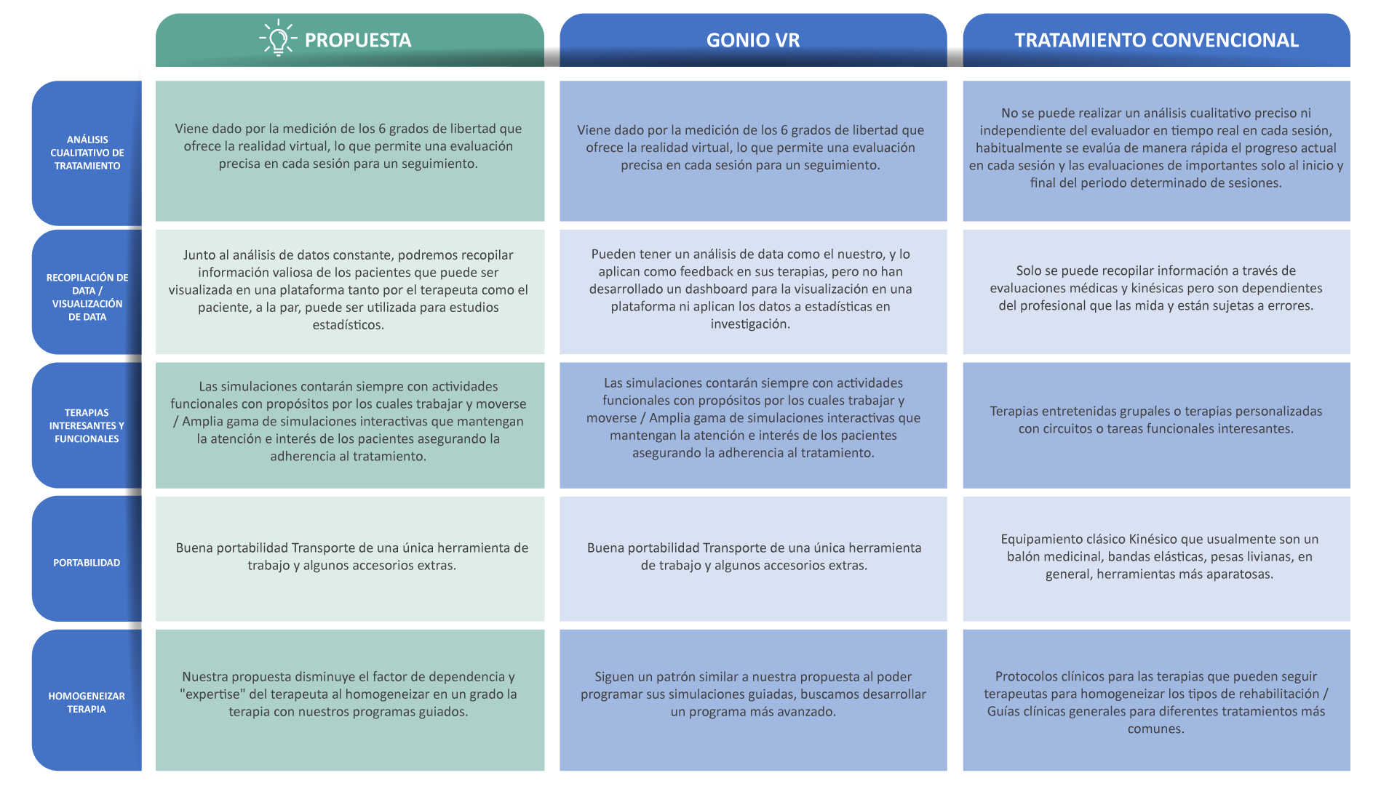
Cuadro comparativo de solución y alternativas
#CorfoEnMovimiento

